Slide 1

স্বাগতম

Slide 2
শিক্ষক পরিচিতি
শ্রেণী:১০ম (ভোক)
বিষয়: জেনারেল ইলেকট্রনিক্স -৩
শিক্ষাথী সংখ্যা:৩০জন
জান্নাতিন নাঈম
ট্রেড ইন্সট্রাক্টর (জেনারেল ইলেকট্রনিক্স )
দাউদকান্দি আদর্শ পাইলট উচ্চ বিদ্যালয় ,
দাউদকান্দি, কুমিল্লা।

Slide 3
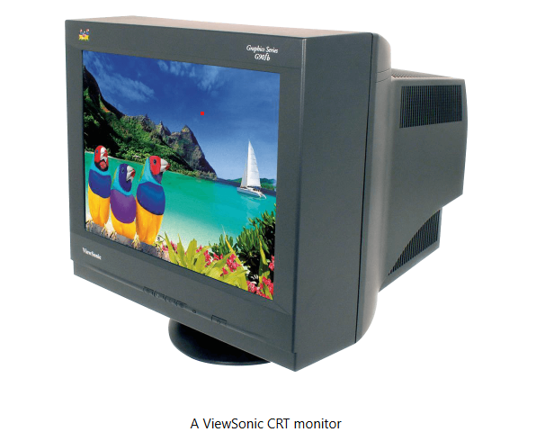
TODAY’S TOPIC IS
CRT Display

Slide 4
ক্লাসের শিখন ফল :
সিআরটি এর পরিচিতি এবং ব্যবহার জানা

Slide 5
C R T
C
CATHODE
R
RAY
T
TUBE

Slide 6
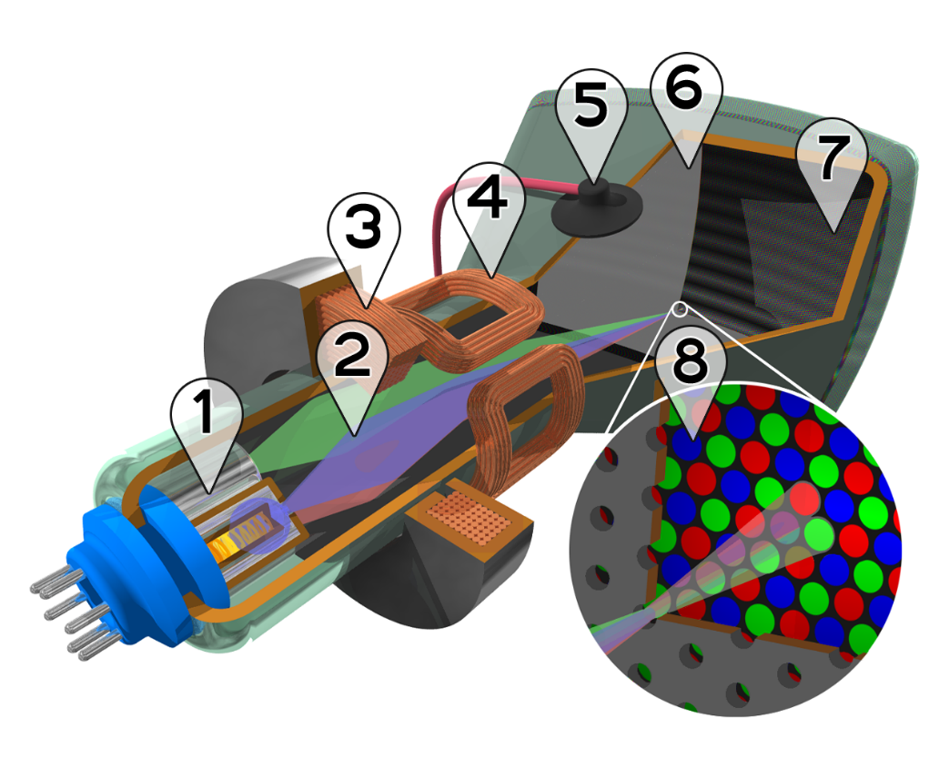
CRT
ক্যাথোড -রে টিউব হলো একটি ভ্যাকুয়াম টিউব, যার মধ্যে একটি ইলেকট্রন গান থাকে যা একটি ফসফোরেসেন্ট স্ক্রিনের উপর ইলেকট্রনের রশ্মি নির্গত করে চিত্র তৈরি করে।

Slide 7
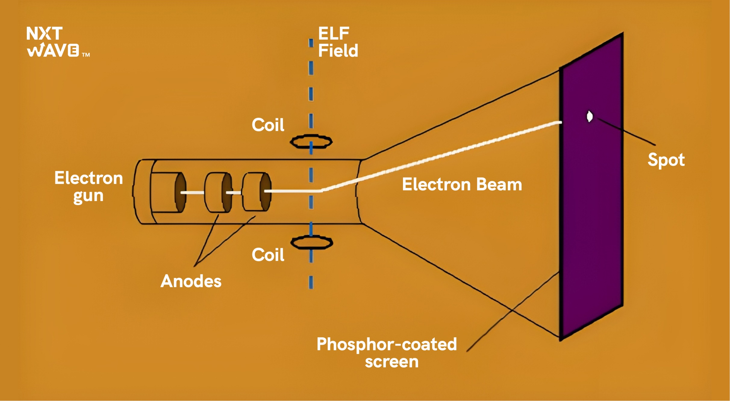
ইলেকট্রন গান: সিআরটি (CRT)-এর পেছনের দিকে একটি ইলেকট্রন গান থাকে, যা ইলেকট্রনের একটি ঘনীভূত রশ্মি নিক্ষেপ করে।

Slide 8

ক্যাথোড রে টিউব (সিআরটি)-তে অ্যানোডের প্রধান কাজ হলো ক্যাথোড থেকে নির্গত ইলেকট্রনগুলোকে ত্বরান্বিত করা এবং কেন্দ্রীভূত করা।
এটি ইলেকট্রনগুলোকে উচ্চ গতিতে সামনের দিকে টেনে নিয়ে যায়, যাতে সেগুলো ফসফর স্ক্রিনে আঘাত করে একটি উজ্জ্বল ও স্পষ্ট প্রতিবিম্ব তৈরি করতে পারে।

Slide 9

ক্যাথোড রে টিউব (সিআরটি)-এর ফসফর-আবৃত পর্দার প্রধান কাজ হলো ইলেকট্রন রশ্মি থেকে প্রাপ্ত গতিশক্তিকে দৃশ্যমান আলোতে রূপান্তরিত করা।

Slide 10
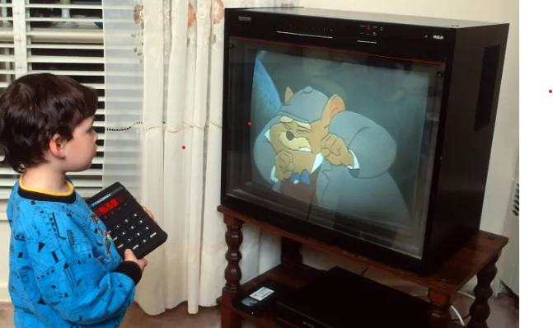
।
ব্যবহার: এলসিডি এবং এলইডি দ্বারা
প্রতিস্থাপিত হওয়ার আগে কয়েক দশক
ধরে এটিই ছিল টেলিভিশন ও
কম্পিউটার মনিটরের প্রধান ডিসপ্লে
প্রযুক্তি..

Slide 11
HOME WORK
Practice CKT diagram

Slide 12

ক্লাসে উপস্থিত থাকার জন্য
ধন্যবাদ

